Slide 1
String icerain

Slide 2
String
算法 | 相关
KMP | 周期，两个串的匹配，fail树，失败匹配的重定义
扩展KMP | 整个串与后缀的关系
AC自动机 | 多个串的匹配，fail树配合一些数据结构，AC自动机的合并
马拉车算法 | 回文串、最小回文分解等
回文树

Slide 3
KMP算法
Fail[0]=0
Fail[1]=0
为什么是O(n)的？
匹配0个
S[0]
匹配1个
S[1]
匹配2个
S[2]
匹配3个
S[3]
匹配4个
Fail[1]
Fail[2]
Fail[3]
Fail[4]

Slide 4
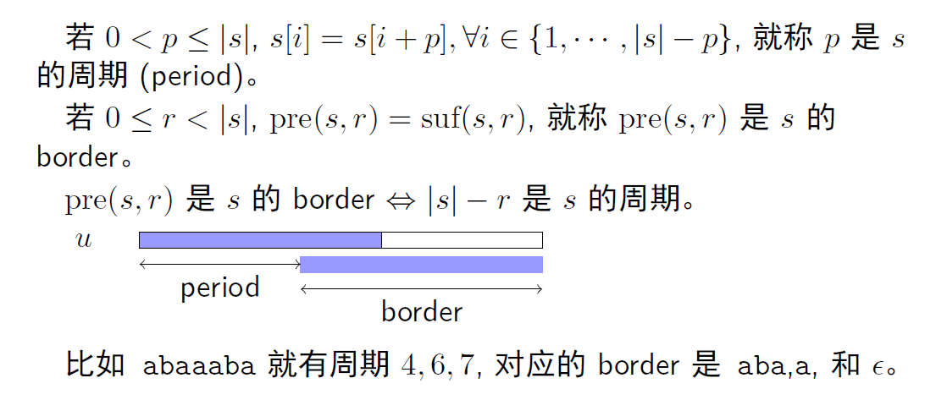
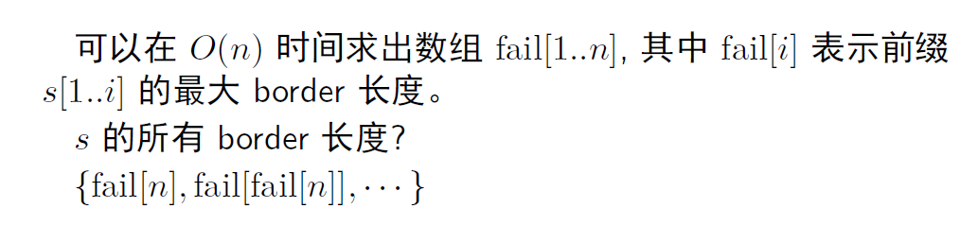
KMP算法

Slide 5
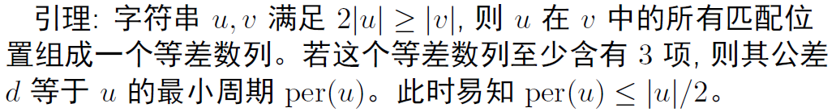
一些结论

Slide 6
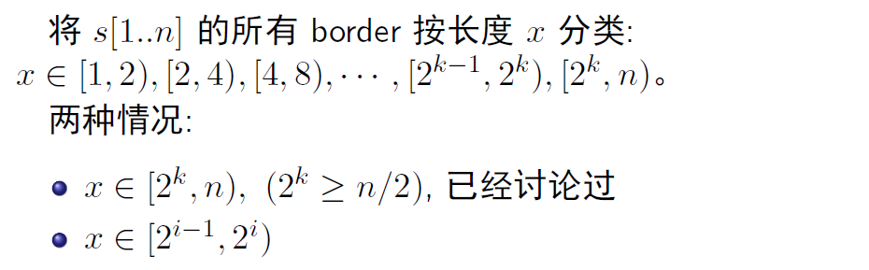
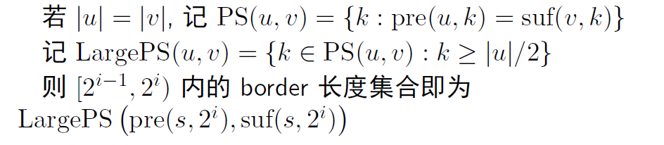
一些结论

Slide 7
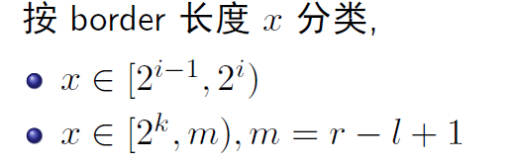
子串周期
给定字符串s[1~n], 每次询问子串t = s[l~r] 的所有周期
分成O(logn)个等差数列

Slide 8
Poj 3167
题面：给定串K与串N,问有多少个N的子串与K同构
同构的定义是对于某个子串，将他取出离散化之后与串K离散
化之后相同
(1 <= K <= 25,000 1 <= N <= 100,000)
(N内至多有25个互不相同的数）

Slide 9
CodeForces 30E
题面：给定一个串，问它是否能由这样的形式表示：
A + prefix + B + middle + C + suffix，使得
prefix + middle + suffix 构成一个回文串，保证prefix与suffix
的长度相同且可以为0，middle长度为奇数，A,B,C可以为空
串。
输出prefix,middle,suffix的最优解
（构成的回文串的总长度最长）

Slide 10
HDU 4787
题面：给定两种操作：
1.学习一个串S
2.给定串P，询问P有多少个子串是已经学习过的
(1 <= N <= 10 ⁵)
total length of the words does not exceed 10 ⁵ and total length of the paragraphs does not exceed 5 * 10 ⁶.
在线的方法？离线的方法？

Slide 11
CF213 E
题面：给定排列a与排列b,询问满足a1+c,a2+c……，an+c是
b的一个子序列的不同的c值有多少个。
(1 ≤ n ≤ m ≤ 200000)

Slide 12
HDU4117
题意：按顺序输入n个串以及它的权值di，要求在其中选取一
些串，前一个必须是后一个的子串且不改变字符串相对位置。
问d值的和最大是多少。
(1≤n≤2×10^4 ，串的总长度<=3*10^5)

Slide 13
回文树
参考 EERtree论文
https://arxiv.org/abs/1506.04862
多个串建回文树
处理删除操作
找有多少个本质不同的回文串
可持久化回文树
最小回文分解 O(nlogn)

Slide 14
一些结论
1.对于一个字符串S，本质不同的回文串至多|S|个
2.回文树的后缀链接构成一颗树
3.长度为n的字符串，回文串的期望数量是o（sqrt(nσ)）
4.一个字符串的所有回文后缀的长度可以表示成O(log n)个等差数列。

